Slide 1
Seminário de Partições
Guilherme Felipe Cristian da Silva – 0220482113028
Luiz Fernando de Oliveira - 0220482113044
Matheus Marcos Souza Pita - 0220482113040
Leonardo Galhardo Lima - 0220482113018
Tainara Mariana da Silva - 0220482113041

Slide 2
Configuração do Servidor
Criação de uma Máquina Virtual no VirtualBox

Slide 3
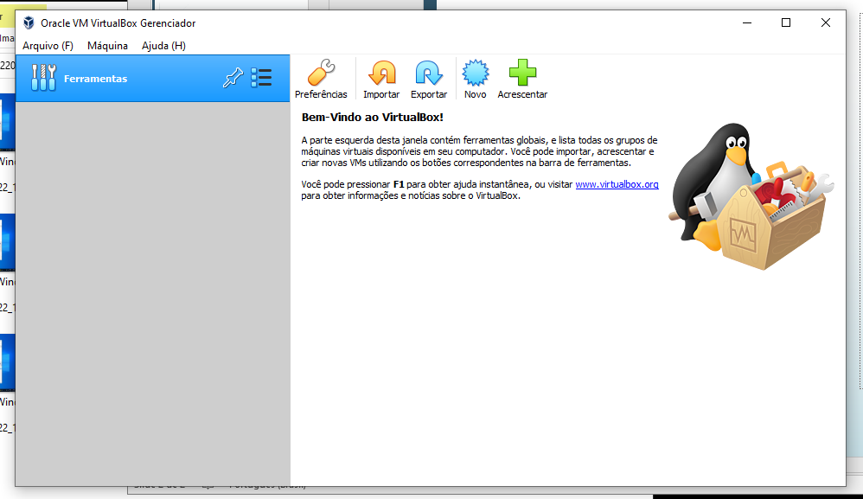
Passo 1- Abra o Oracle VM VirtualBox;
Passo 2- Clique em Novo;

Slide 4
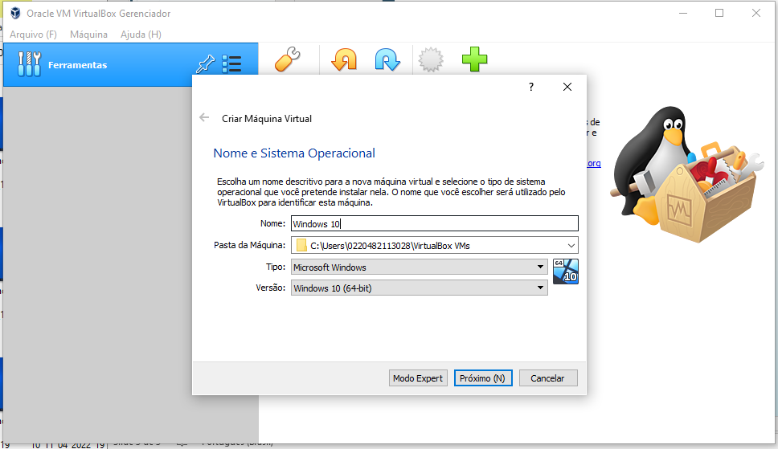
Passo 3- Ao aparecer o assistente de criação, haverá 4 Campos, mas basta inserir o nome correto do SO que o programa reconhecerá a opção desejada;
Passo 4 – Clique em Próximo

Slide 5
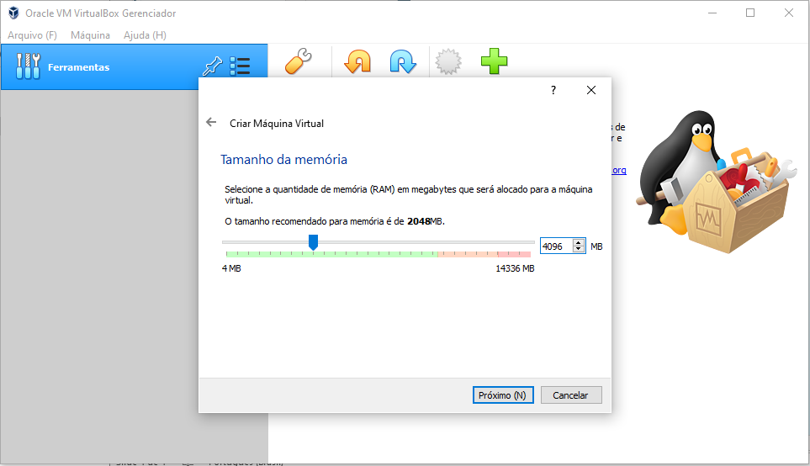
Passo 5 - A próxima janela pedirá para você inserir a quantidade de memória a ser alocada na máquina virtual, mas não coloque mais que a metade da máquina hospedeira, para evitar problemas de performance.
Passo 6 – Clique em Próximo

Slide 6
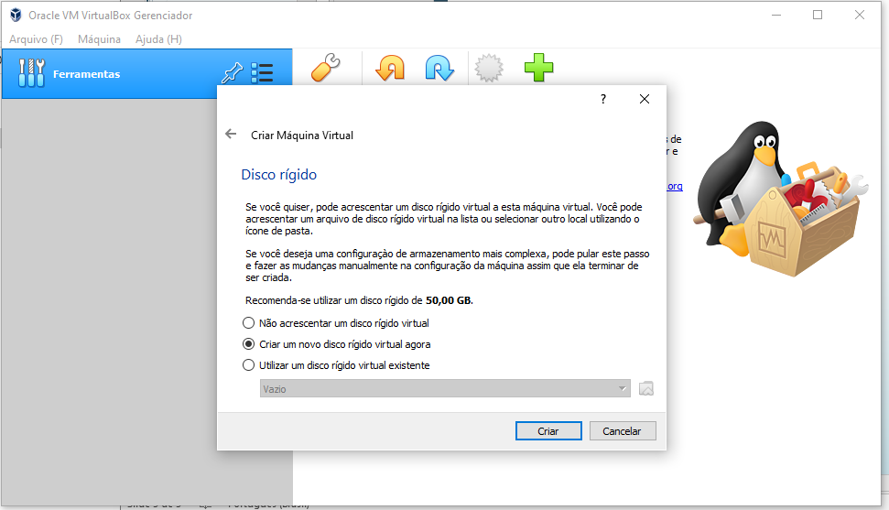
Passo 7 – Clique em Criar.

Slide 7
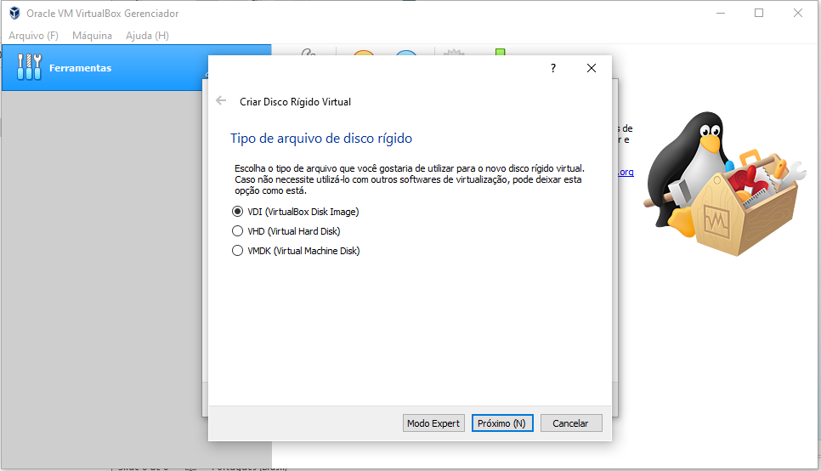
Passo 8 – Clique em Próximo e Próximo em seguida;

Slide 8
Passo 9 – A próxima janela pedirá para você determinar o tamanho do HD virtual da Máquina virtual, selecione o suficiente para a instalação do SO.
Passo 6 – Clique em Próximo

Slide 9
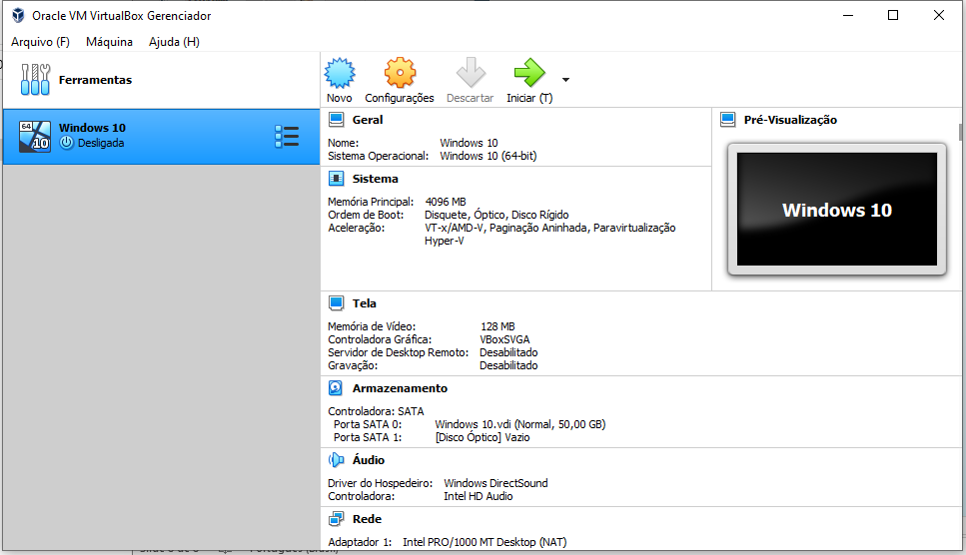
Passo 9 – Com A Máquina criada, Clique em iniciar;

Slide 10
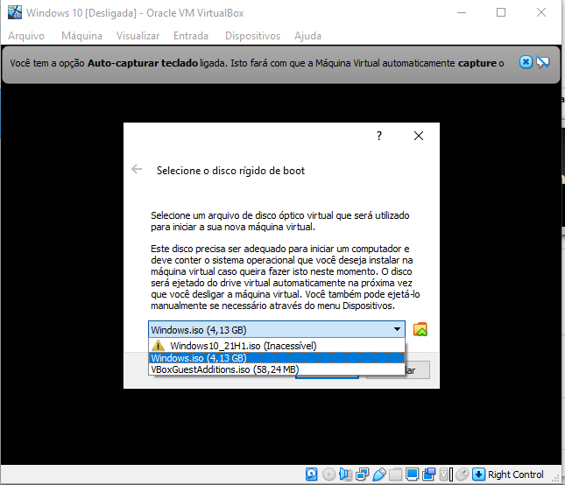
Passo 9 – Quando a VM estiver iniciando, o programa pedirá para selecionar a imagem de instalação, clique no botão de pasta, depois em acrescentar e selecione a imagem;
Passo 10 – Ao adicionar a Imagem, clique em iniciar.
Passo 11- Instale o SO como de Costume.

Slide 11
Partições
Como gerenciar partições em um Servidor Windows 10

Slide 12
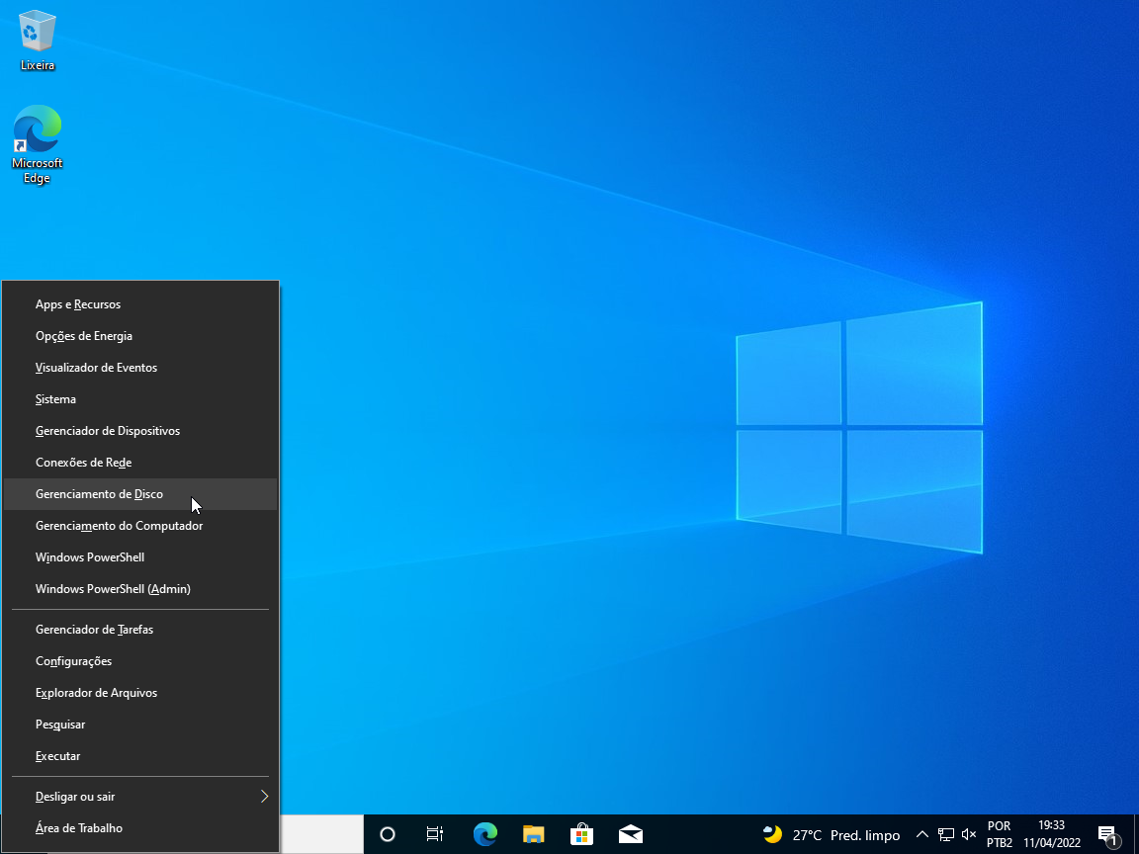
Passo 1 – Com a VM devidamente instalada, aperte (Win + X) ou aperte com o botão direito no símbolo do Windows e clique em Gerenciamento de Disco.

Slide 13
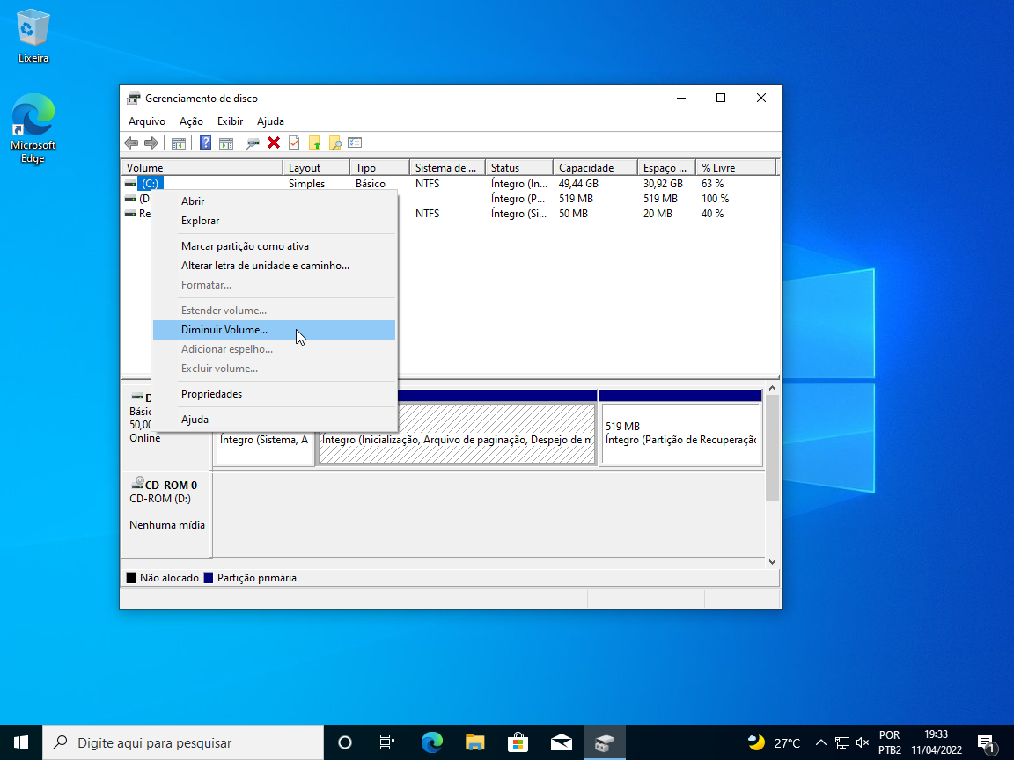
Passo 2 – Para adicionar uma partição, verifique se há espaço livre, se não tiver, você pode tanto remover uma partição como diminuir seu tamanho. Para diminuir o tamanho de uma partição, clique com o botão direito na partição e clique em diminuir volume.

Slide 14
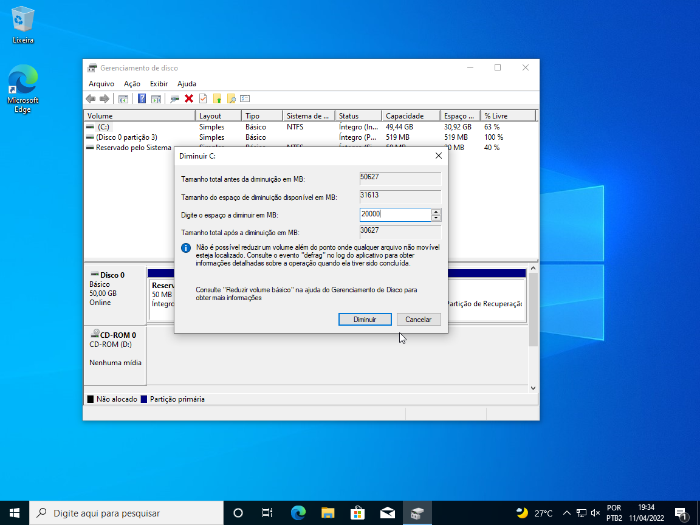
Passo 3 – Ao clicar irá aparecer um assistente, que lhe informará o tamanho atual da partição e o quanto, em MB, você pode reduzir; selecione o suficiente e clique em Diminuir.

Slide 15
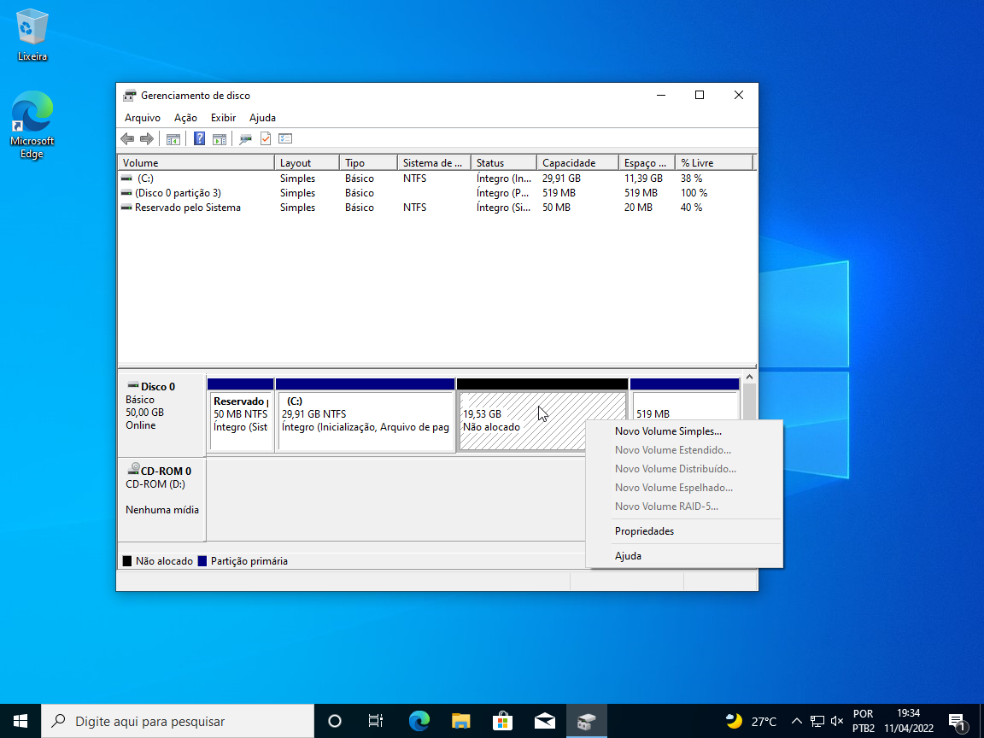
Passo 4 – Uma ver reduzida, haverá uma seção em preto denominada espaço livre, para criar uma partição, clique com o botão direito sobre ela e clique em novo volume simples.

Slide 16
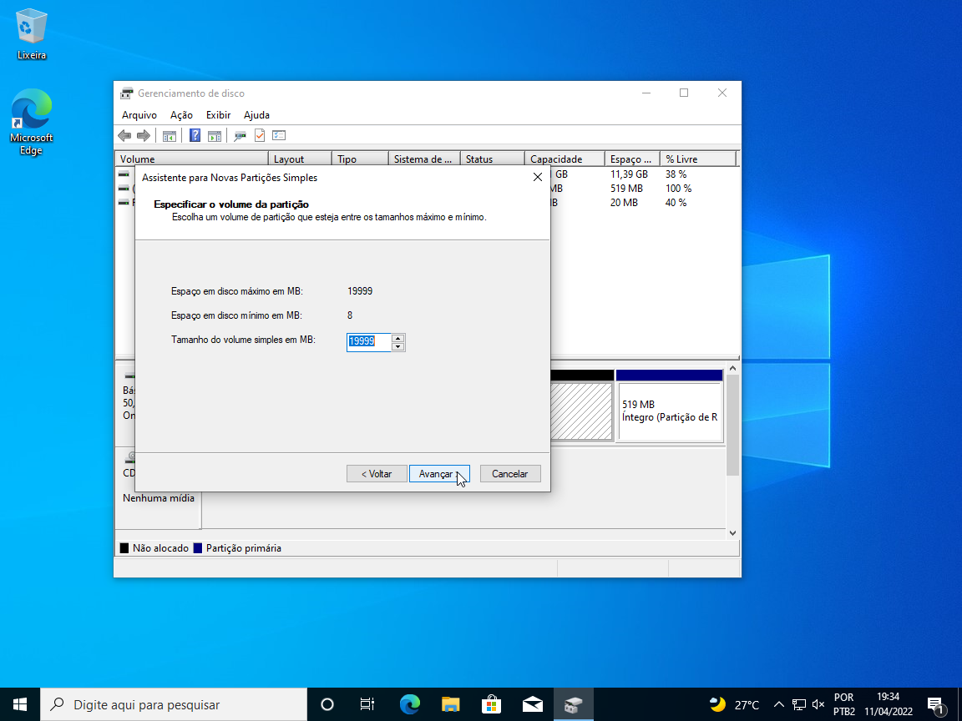
Passo 5 – Um assistente irá aparecer, e você deve informar na seguinte ordem, o tamanho da nova partição, uma letra, e o rótulo para o novo volume, no fim clique em concluir.

Slide 17
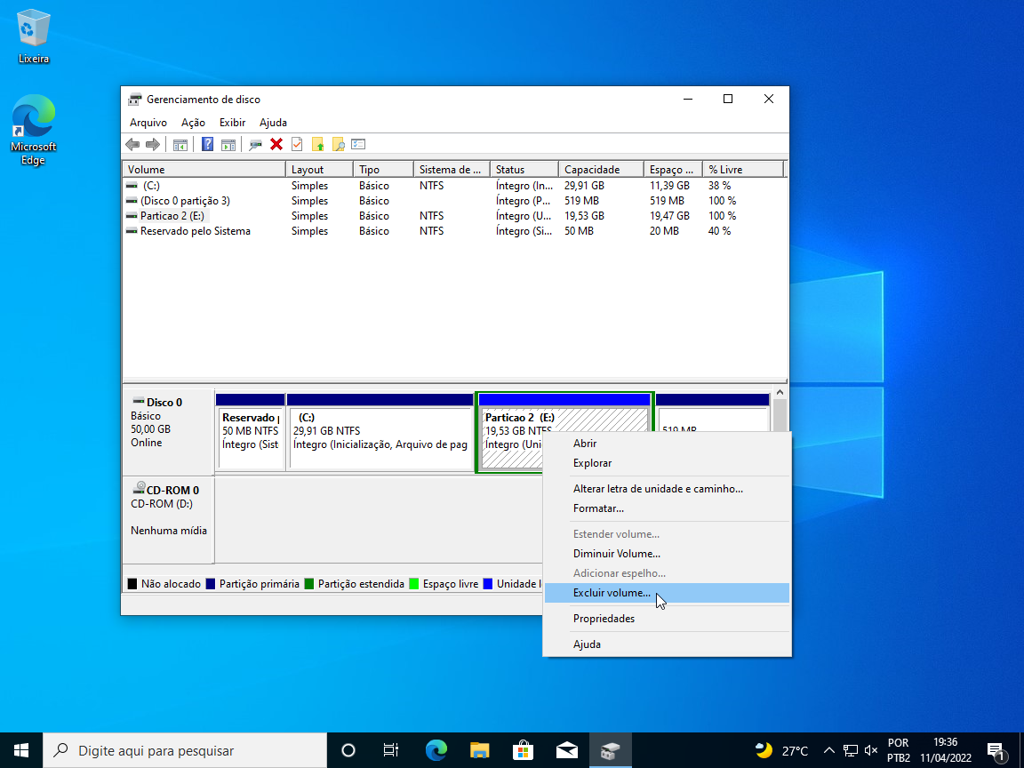
Passo 6– Uma nova partição irá aparece no lugar do espaço livre, depois, caso queira deletar uma partição, clique com o botão direito sobre ela e clique em excluir volume, uma janela irá aparecer pedindo a confirmação, clique em sim e sua partição estará deletada.

Slide 18
FIM

